Slide 1
3. Looping
Pemrograman JavaScript

Slide 2


Nasrul, S.Pd.I, S.Kom, M.Kom
Dosen Tetap STT Nurul Fikri
Instruktur IT NF Computer
Instruktur IT Sekolah Programmer YBM PLN
Instruktur IT Fast Com
Programmer
nasrul99@gmail.com

Slide 3
Tujuan
Setelah mengikuti materi ini peserta diharapkan memahami dan mengerti tentang perulangan(looping) di dalam bahasa pemrograman JavaScript serta dapat mengimplementasikannya menjadi sebuah program aplikasi

Slide 4
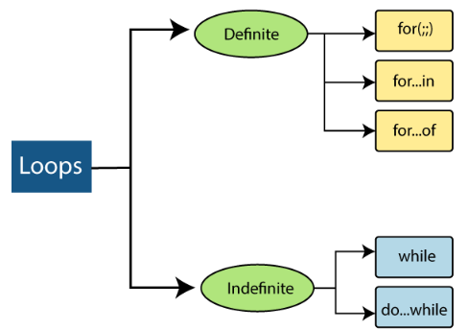
Looping
Notes:
Loop digunakan untuk mengeksekusi blok kode yang sama berulang kali, sampai kondisi tertentu terpenuhi. Ide dasar di balik sebuah loop adalah untuk mengotomatiskan tugas yang berulang dalam suatu program untuk menghemat waktu dan usaha. ES6 sekarang mendukung lima jenis loop yaitu:
while – loop melalui blok kode sampai kondisi dievaluasi true.
do… while – loop melalui blok kode sekali; kemudian kondisinya dievaluasi. Jika kondisinya benar, pernyataan diulang selama kondisi yang ditentukan benar.
for – loop melalui blok kode sampai penghitung mencapai angka yang ditentukan.
for…in – loop melalui properti dari suatu objek.
for…of – loop atas objek yang dapat diubah seperti array, string dan lain-lain.

Slide 5
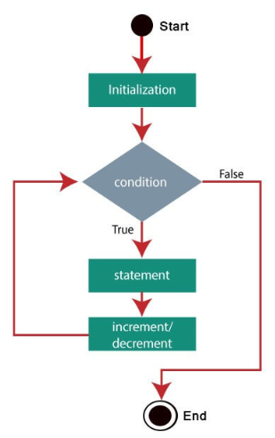
Looping For(1)
Notes:
Looping For di dalam JavaScript sama dengan konsep looping for bahasa pemrograman pada umumnya. Pada flowchart di atas adalah gambar looping for dengan penjelasan sebagai berikut:
Dimulai dengan menginisialisasi atau memberi nilai awal.
Selama kondisi syarat ketentuan benar/TRUE maka proses perulangan akan dijalankan dengan memberikan statement/pernyataan perulangan sampai batas yang ditentukan.
Jika kondisi syarat ketentuan salah/FALSE maka proses perulangan akan keluar dari looping/berakhir.

Slide 6
Looping For(2)
let x;
for(x=1;x<=20;x++){
if(x % 2 == 0){
document.write('<br/>Bilangan Genap ' + x);
}
}
Notes:
Untuk mengimplementasikan looping for pada slide sebelumnya buatlah file baru bernama for.js seperti tampak di dalam slide dengan penjelasan kode program sebagai berikut:
let i berarti membuat variabel baru bernama i
for(i=1;i<=10;i++) berarti mengulang angka 1 sampai 10 dengan operator aritmatika increment
{
document.write(`2 x + ${i} + = 2 * ${i}`); berarti bilangan dua dengan perulangan angka 1 sampai 10
}

Slide 7
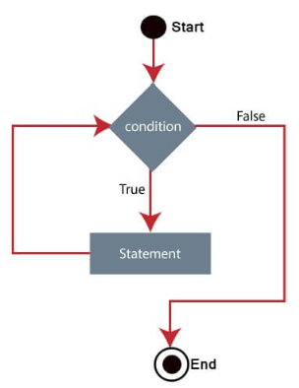
Looping While(1)
Notes:
Looping While di dalam ES6 sama dengan konsep looping for bahasa pemrograman pada umumnya. Pada flowchart di atas adalah gambar looping while dengan penjelasan sebagai berikut:
Dimulai dengan menginisialisasi atau memberi nilai awal.
Selama kondisi syarat ketentuan benar/TRUE maka proses perulangan akan dijalankan dengan memberikan statement/pernyataan perulangan sampai batas yang ditentukan.
Jika kondisi syarat ketentuan salah/FALSE maka proses perulangan akan keluar dari looping/berakhir.

Slide 8
Looping While(2)
let y = 0;
while (y < 4) {
document.write(y);
y++;
}
Notes:
Untuk mengimplementasikan looping while pada slide sebelumnya buatlah file baru bernama while.js seperti tampak di dalam slide dengan penjelasan kode program sebagai berikut:
let y = 0 berarti membuat variabel baru bernama y dengan nilai
while(y < 4) berarti mengulang angka 0 sampai 3
{
document.write (y); berarti bilangan dua dengan perulangan angka 0 sampai 3
y++; berarti menambahkan bilangan sebelumnya dengan angka 1 dengan operator aritmatika increment
}

Slide 9
Latihan Looping For
<script>
document.write("----------cetak angka 1 s/d 30-----------");
let angka;
for (angka = 1; angka <= 30; angka++) {
if (angka == 13) continue;
if (angka == 25) break;
//increment angka++ => angka = angka + 1
document.write("<br/>No. " + angka);
} document.write("<br/>----------cetak no 30 s/d 1-----------");
let no
for (no = 30; no >= 1; no--) {
document.write("<br/>Bilangan " + no)
}
</script>

Slide 10
Latihan Looping While
<script>
document.write("----------cetak angka 1 s/d 30-----------");
let angka = 1;
while (angka <= 30) {
//increment angka++ => angka = angka + 1
document.write("<br/>No. " + angka);
angka++;
}
document.write("<br/>----------cetak no 30 s/d 1-----------");
let no = 30;
while (no >= 1) {
document.write("<br/>Bilangan " + no);
no--;
}
</script>

Slide 11
Latihan Looping For In#1
<script>
//array 1 dimensi / scalar
const buah2an = ['Pepaya', 'Mangga', 'Pisang', 'Jambu'];
buah2an[1] = 'Jeruk';
//buah2an.pop(); hapus element terakhir
//delete buah2an[2]; //hapus sebuah element array
buah2an.splice(2, 1); //hapus buah index 2, hanya 1 element,
//namun tidak menghapus indexnya
//buah2an.remove(); //hapus seluruh element array
//delete buah2an(); //hapus seluruh element array
document.write(`<br />{buah2an[0]}`); //cetak buah pertama
document.write(`<br />{buah2an[1]}`); //cetak buah pengganti
document.write("<br/>" + buah2an[2]); //cetak buah pisang
document.write(`<br />{buah2an[3]}`); //cetak buah pengganti

Slide 12
Latihan Looping For In#2
//tambah buah2an baru
buah2an.push('Nangka', 'Semangka', 'Melon');
document.write(`<br />{buah2an[4]}`); //cetak buah baru
document.write(`<br />{buah2an[5]}`); //cetak buah baru
document.write(`<br />{buah2an[6]}`); //cetak buah baru
//cetak seluruh key element array
for (let buah in buah2an) {
document.write(`<br/>Buah {buah}`);
}

Slide 13
Latihan Looping For In#3
//cetak seluruh value element array
for (let buah in buah2an) {
document.write(`<br />Buah {buah2an[buah]}`);
}
//cetak seluruh key dan value element array
for (let buah in buah2an) {
document.write(`<br />Buah dengan index - {buah} adalah
buah {buah2an[buah]} `);
}
</script>

Slide 14
Latihan Looping For Of
<script>
document.write(`------Cetak Value Dgn For of-------<br/>`);
const cars = ["BMW", "Volvo", "Mini"];
for (let mobil of cars) {
document.write(`${mobil} <br/>`);
}
document.write(`-------Cetak Key Dgn For of-----<br />`);
document.write(`${Object.keys(cars)}`);
document.write("<hr />");
for (let mobil in cars) {
document.write(`${cars[mobil]} <br/>`);
}
</script>

Slide 15
Referensi
https://www.w3schools.com/
https://www.javapoint.com/
https://www.tutorialspoint.com/
Notes:
Referensi diakses terakhir melalui websitenya pada bulan Maret 2022.

